Slide 1

REAL DECRETO 115/2017
Comercialización y manipulación de gases fluorados

Slide 2
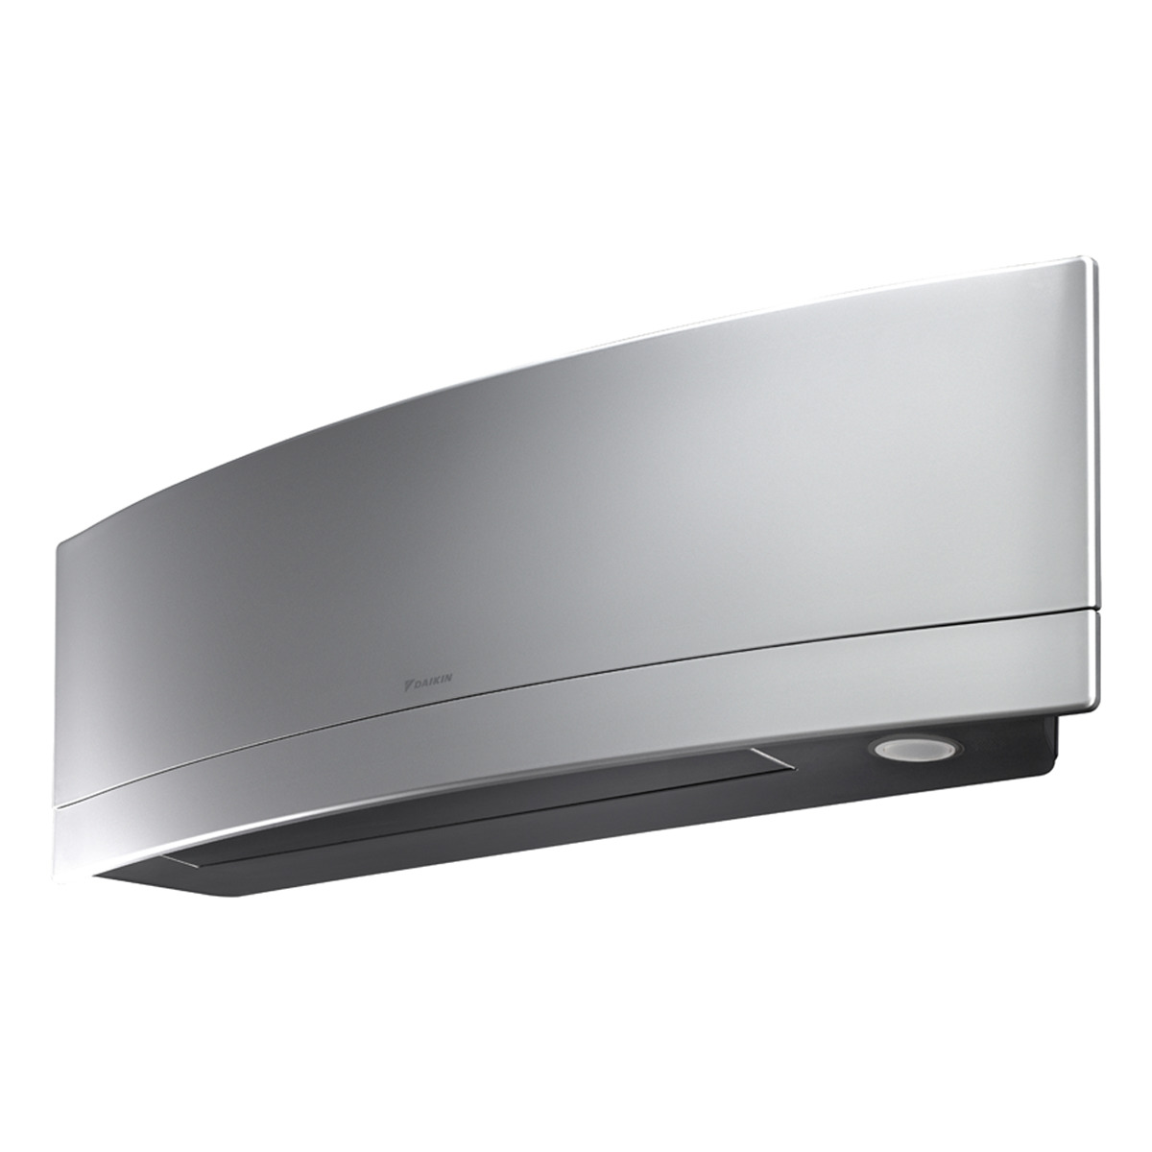
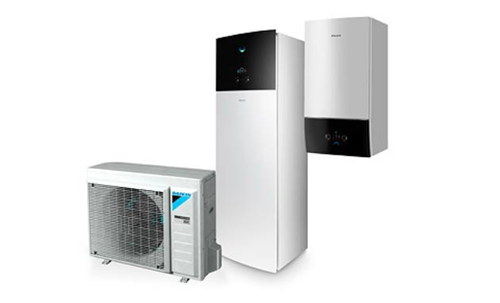
¿A qué equipos afecta?
Equipos precargados de gas fluorado de efecto invernadero no sellados herméticamente.
Equipos de aire acondicionado
Bombas de calor

Slide 3
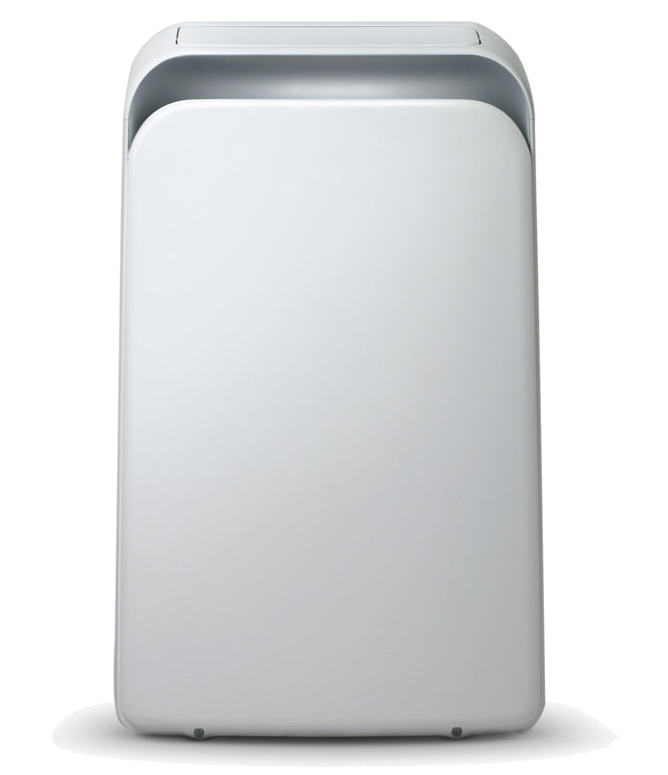
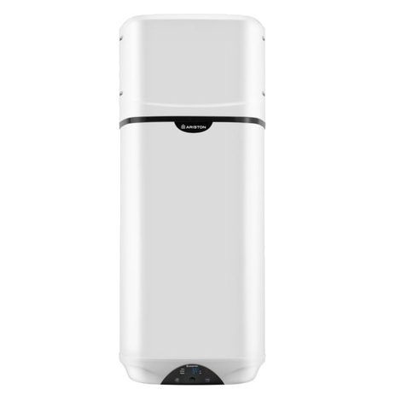
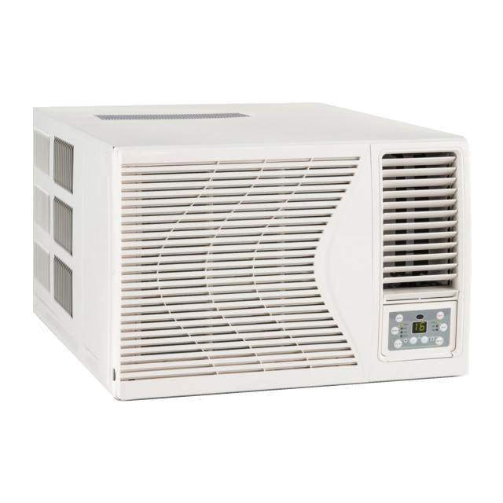
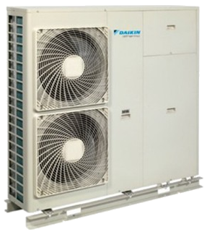
¿A qué equipos NO afecta?
Equipos precargados de gas fluorado de efecto invernadero SELLADOS HERMÉTICAMENTE.
Chillers y acumuladores aerotérmicos compactos
Equipos Monoblock
En general NO afecta a todos aquellos equipos de cuerpo único que no necesiten manipular el circuito frigorífico.

Slide 4
¿CÓMO AFECTA ESTA NORMA?
DISTRIBUIDORES

Slide 5
Sólo podrán vender estos equipos a empresas instaladoras habilitadas. Se pueden consultar en:
  https://sedeaplicaciones.minetur.gob.es/RII/consultaspublicas/consultadatos.aspx
Si se venden equipos a empresas no habilitadas (empresas de reformas, cliente final, etc) se les deberá facilitar los formularios A y B y éstos deberán retornar en el plazo máximo de un año el formulario B debidamente cumplimentado con los datos de la empresa instaladora habilitada. Si no retornaran dicho formulario se deberá informar al órgano competente de la comunidad autónoma.
Si se vende equipos a otras empresas mayoristas, se les deberá pedir el CNAE y en el IAE deberá figurar el epígrafe que lo defina como empresa distribuidora. Se deberán conservar estos documentos ante una posible inspección.

Slide 6
Sólo podrán vender estos equipos al usuario final cuando se aporten pruebas de que la instalación será realizada por una empresa habilitada.
El comercializador del aparato deberá informar de esta obligación legal al comprador a través del documento que consta en la parte A del anexo VI y podrá facilitar un listado de empresa habilitadas.
El comercializador deberá informar anualmente al órgano competente de la comunidad autónoma, de los compradores que no hayan remitido el documento B que mostramos a continuación.
Deberá conservar los archivos A y B firmados durante 5 años para una posible inspección. En algunas comunidades se ha habilitado un portal para subir los documentos.

Slide 7
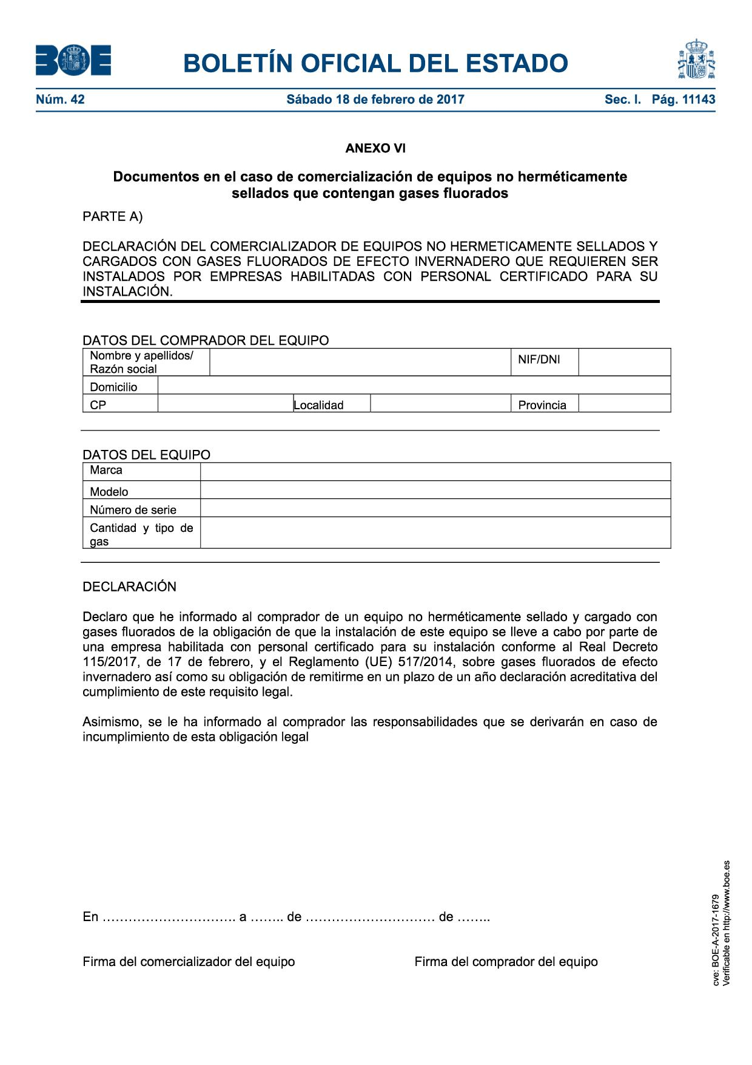
ANEXO VI
PARTE A

Slide 8
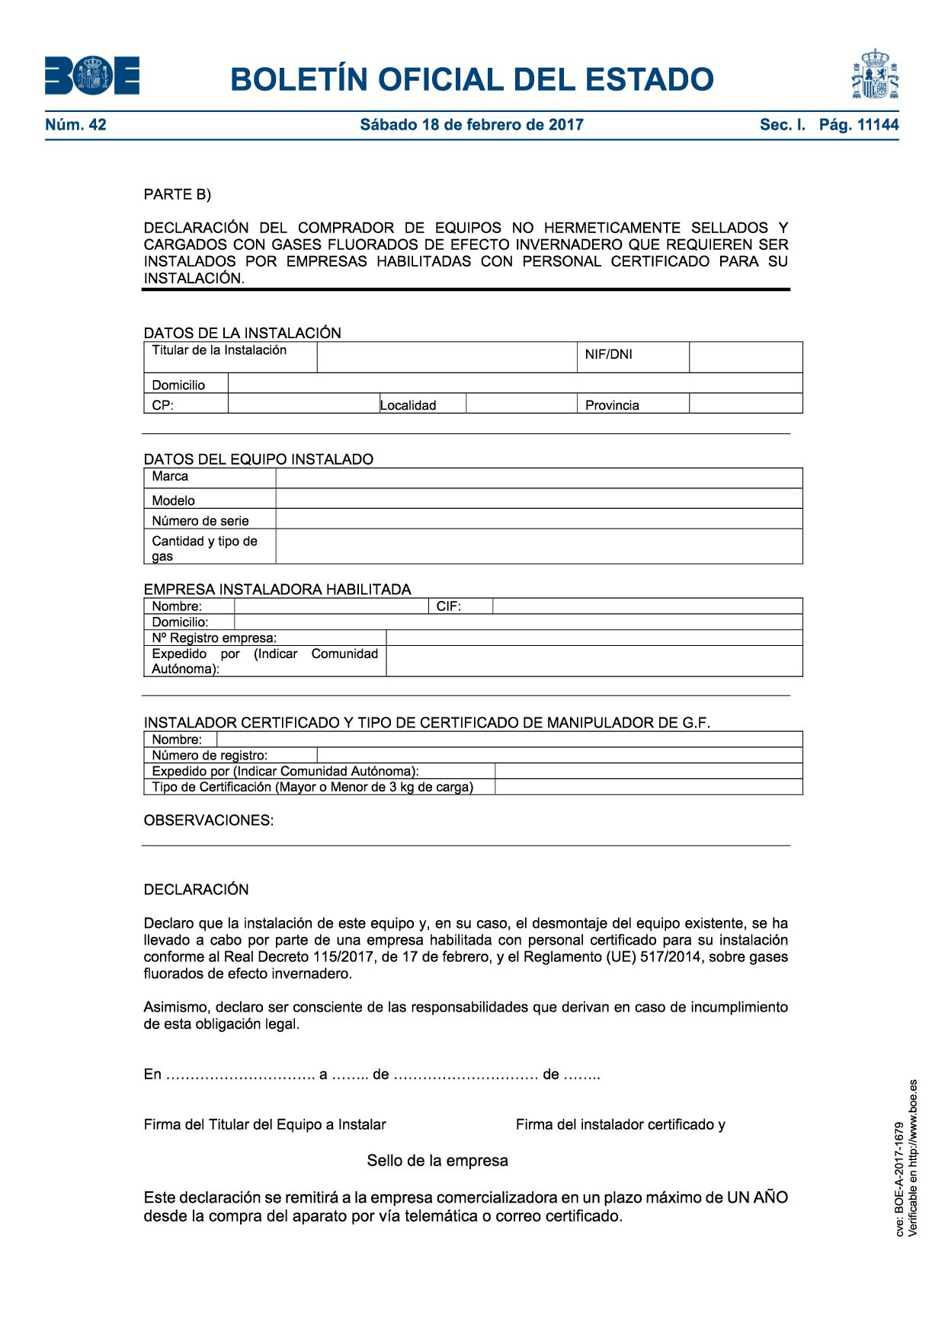
ANEXO VI
PARTE B

Slide 9
CONSULTAR NORMATIVA
https://www.boe.es/boe/dias/2017/02/18/pdfs/BOE-A-2017-1679.pdf

Slide 10
PREGUNTAS FRECUENTES:
1.- ¿A quién afecta la nueva regulación?
A todos los comerciantes de electrodomésticos que vendan equipos no sellados
herméticamente que contengan gases fluorados en su interior, como equipos de
refrigeración, aire acondicionado o bombas de calor.
2.- ¿Desde qué fecha es de aplicación la normativa?
La normativa fue publicada en el BOE el 18 de febrero del 2017 y en la misma se dice
que será de aplicación al día siguiente, es decir, el 19 de febrero de 2017.
3.- ¿Qué sucede en caso de incumplimiento de estas obligaciones por parte del
comerciante?
El incumplimiento de estas obligaciones por parte del comprador o del comerciante,
estará sujeto al régimen sancionador previsto en el capítulo VII de la Ley 34/2007
de calidad del aire y de protección de la atmósfera, que fija multas de hasta
20.000 € (por cada expediente, es decir, por cada máquina vendida).
OJO: Aun cuando la instalación la hubiera llevado a cabo una empresa habilitada,
si el comprador no ha entregado el anexo VI- parte B que acredita la instalación,
O la entrega más allá del plazo establecido, podría ser sancionado.

